Slide 1

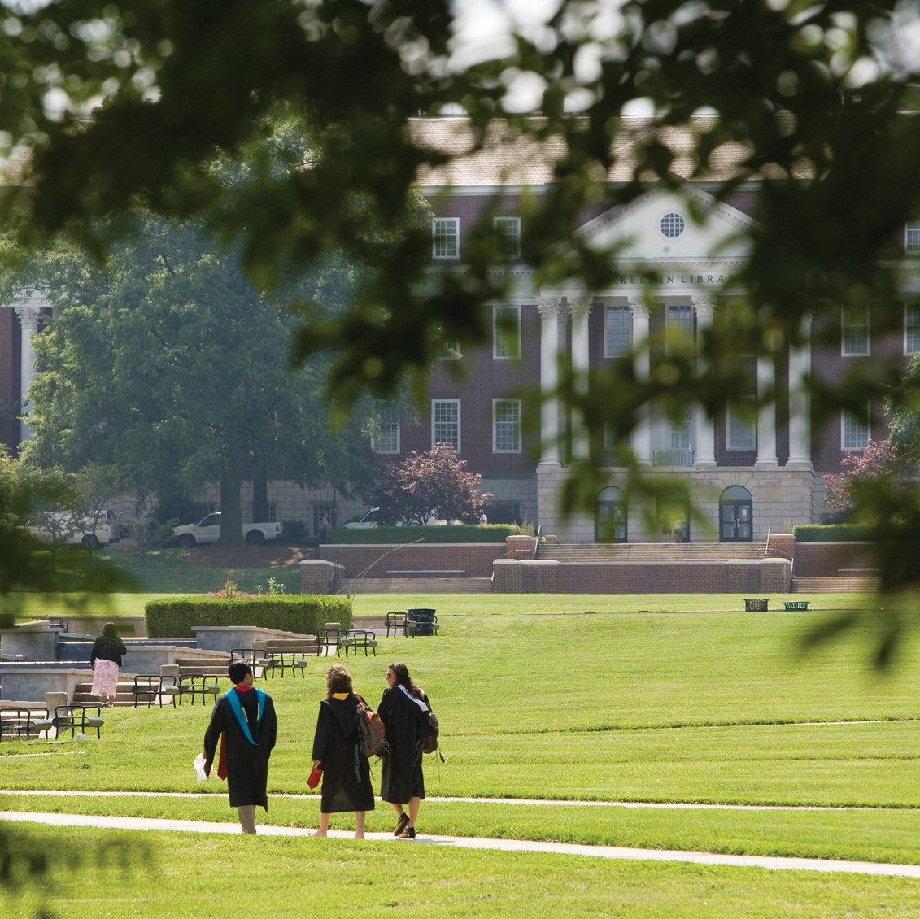
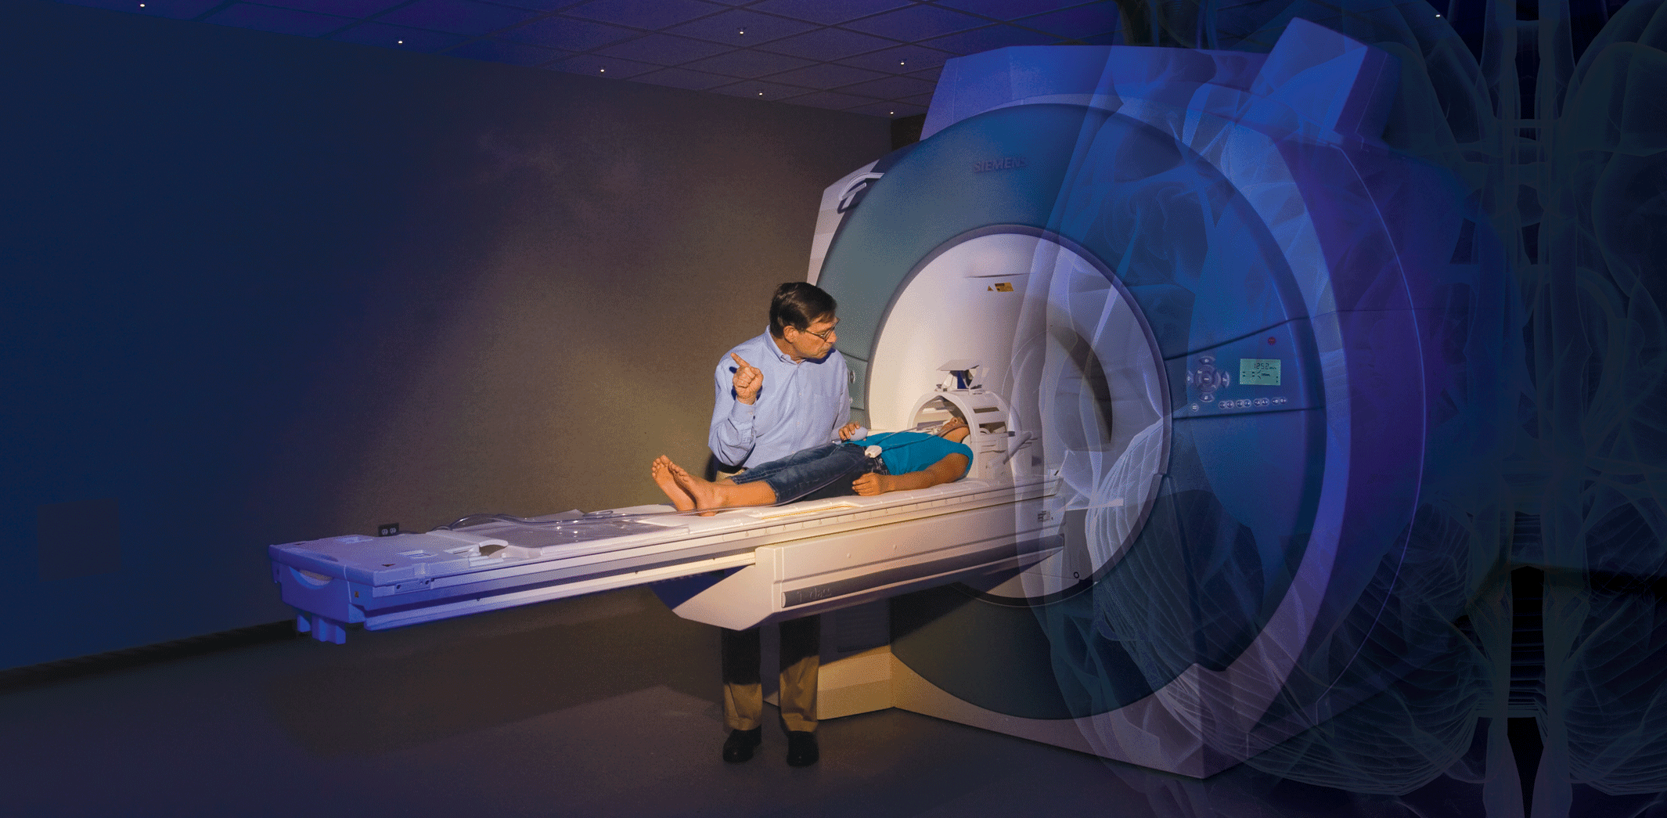
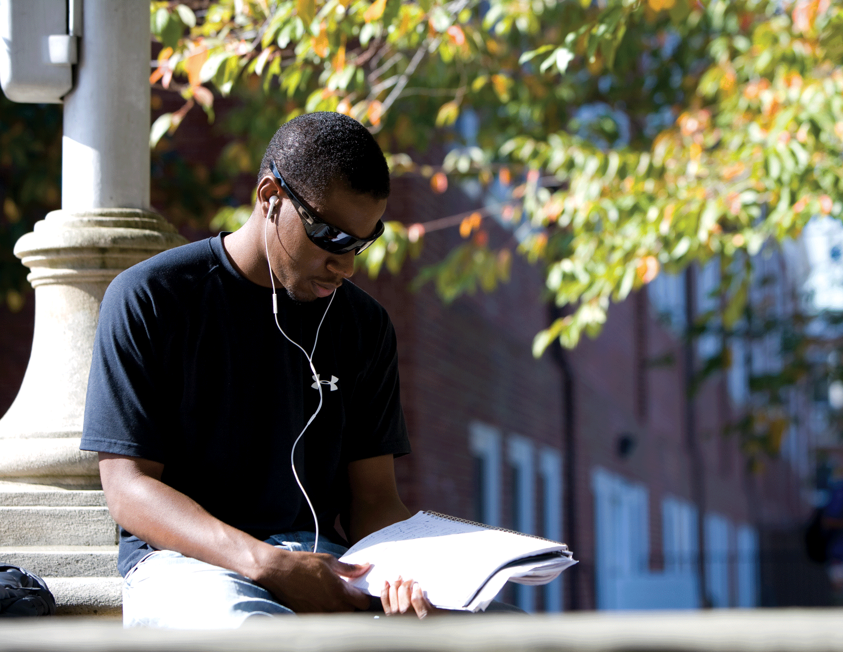


PRESENTATION TITLE GOES HERE
Subtitle Goes Here

Slide 2

This is your presentation title
Subtitle Goes Here

Slide 3

Title of Slide Here
Otatquisti si acerum int mi, soluptat. Eptiores praesti andant volorerem int. Libusdamus, que por si vellor sunt ore sequo odio omnimincium id eriatur empelle scimo luptia de moditat.
Officti cus dolorera abora por soluptaes. Equi de estia volest am ante nit as nest, odit odis dolor samet expligeniet quam.

Slide 4
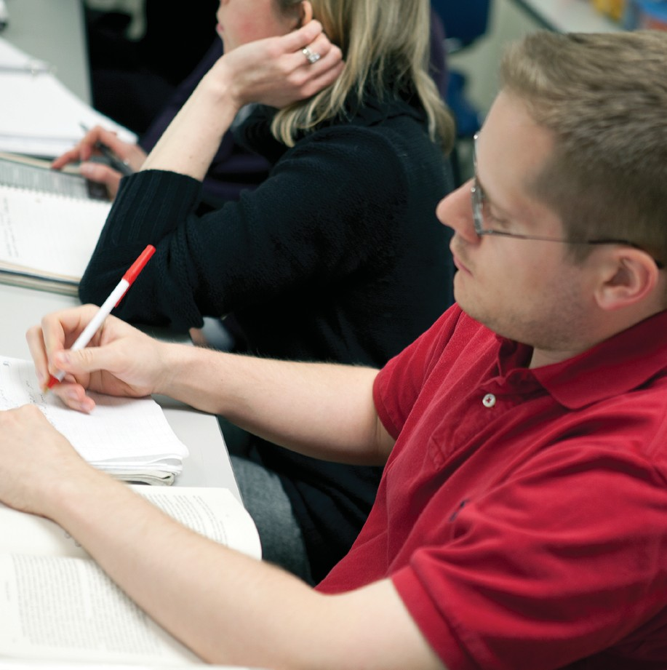
Title of Slide Here
Otatquisti si acerum int mi, soluptat. Eptiores praesti andant volorerem int. Libusdamus, que por si vellor sunt ore sequo odio omnimincium id eriatur empelle scimo luptia de moditat.
Officti cus dolorera abora por soluptaes. Equi de estia volest am ante nit as nest, odit odis dolor samet expligeniet quam.

Slide 5
Title of Slide Here
Otatquisti si acerum int mi, soluptat. Eptiores praesti andant volorerem int. Libusdamus, que por si vellor sunt ore sequo odio id eriatur empelle scimo luptia de moditat.
Officti cus dolorera abora por soluptaes. Equi de estia volest am ante nit as nest, odit odis dolor samet expligeniet quam.

Slide 6
Title of Slide Here
Otatquisti si acerum int mi, soluptat eptiores praesti andant volorerem int:
Libusdamus, que por si vellor sunt ore sequo odio omnimincium id eriatur empelle scimo.
Equi de estia volest am ante nit as nest, odit odis dolor samet expligeniet quam.
Officti cus dolorera abora por soluptaes.

Slide 7
Pie Chart Slide
Factor One
Descriptive Copy
Factor Two
Descriptive Copy
20%
25%
30%
25%
Factor Three
Descriptive Copy
Factor Four
Descriptive Copy

Slide 8
Bar Graph & Pie Chart Slide
25% 25%
50%

Slide 9


College of Education
University of Maryland
College Park, Maryland 20742-1121
301.405.2334 education.umd.edu

